Slide 1
猜數字遊戲的深入討論
統計方法 第三組

Slide 2

一、遊戲規則及遊戲概述
Ans = 9305
又稱「幾A幾B」、「1A2B」、「Bulls and Cows」
0A1B
= $C_{1}^{4}\text{×}C_{1}^{3}\text{×}P_{ 3}^{6}$
= 4×3×6×5×4
=1440
times | guess | A,B
1 | 1234 | 0,1
2 | 5678 | 0,1
3 | 9012 | 1,1
4 | 9087 | 1,1
5 | 1087 | 0,1
6 | 9205 | 3,0
7 | 0305 | 4,0
8

Slide 3
二、基本資料建置- OrigData
Orig_data = $P_{ 4 }^{10}$ = 10×9×8×7 = 5040
[ (0, 1, 2, 3), (0, 1, 2, 4), (0, 1, 2, 5), (0, 1, 2, 6), (0, 1, 2, 7), (0, 1, 2, 8), (0, 1, 2, 9), (0, 1, 3, 2), (0, 1, 3, 4), (0, 1, 3, 5), (0, 1, 3, 6), (0, 1, 3, 7), (0, 1, 3, 8), (0, 1, 3, 9), (0, 1, 4, 2), (0, 1, 4, 3), (0, 1, 4, 5), (0, 1, 4, 6), (0, 1, 4, 7), (0, 1, 4, 8), (0, 1, 4, 9), (0, 1, 5, 2), (0, 1, 5, 3), (0, 1, 5, 4), (0, 1, 5, 6), (0, 1, 5, 7), (0, 1, 5, 8), (0, 1, 5, 9), (0, 1, 6, 2), (0, 1, 6, 3), (0, 1, 6, 4), (0, 1, 6, 5), (0, 1, 6, 7), (0, 1, 6, 8), (0, 1, 6, 9), (0, 1, 7, 2), (0, 1, 7, 3), (0, 1, 7, 4), (0, 1, 7, 5), (0, 1, 7, 6), (0, 1, 7, 8), (0, 1, 7, 9), (0, 1, 8, 2), (0, 1, 8, 3), (0, 1, 8, 4), (0, 1, 8, 5), (0, 1, 8, 6), (0, 1, 8, 7), (0, 1, 8, 9), (0, 1, 9, 2), (0, 1, 9, 3), (0, 1, 9, 4), (0, 1, 9, 5), (0, 1, 9, 6), (0, 1, 9, 7), (0, 1, 9, 8), (0, 2, 1, 3), (0, 2, 1, 4), (0, 2, 1, 5), (0, 2, 1, 6), (0, 2, 1, 7), (0, 2, 1, 8), (0, 2, 1, 9), (0, 2, 3, 1), (0, 2, 3, 4), (0, 2, 3, 5), (0, 2, 3, 6), (0, 2, 3, 7), (0, 2, 3, 8), (0, 2, 3, 9), (0, 2, 4, 1), (0, 2, 4, 3), (0, 2, 4, 5), (0, 2, 4, 6), (0, 2, 4, 7), ……, (9, 8, 7, 6) ]

Slide 4
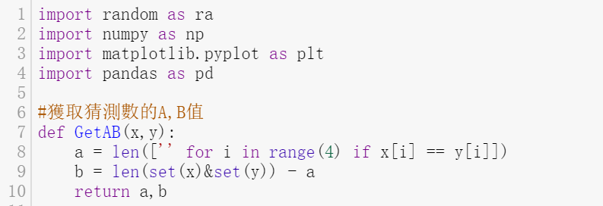
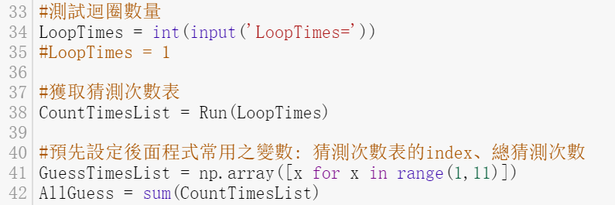
二、基本資料建置–import、變數、函式

Slide 5
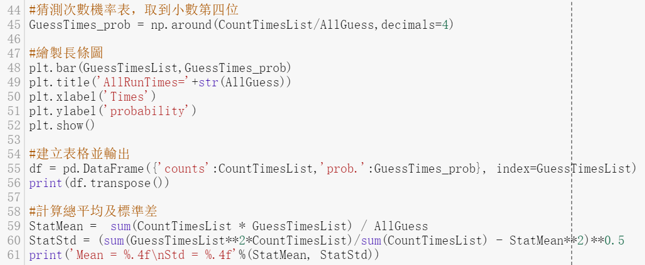
二、基本資料建置-變數計算、表格、繪圖

Slide 6
三、程式測試
case | total
4A | 1
2A2B | 6
1A3B | 8
4B | 9
3A | 24
2A1B | 72
1A2B | 216
3B | 264
2A | 180
1A1B | 720
2B | 1260
1A | 480
1B | 1440
F | 360
表內排除法
隨機解，隨機猜
所有解，順序猜
準確值
表內最大分支猜法
所有解，順序猜
表外最大分支猜法
所有解，順序猜
14
5040

Slide 7
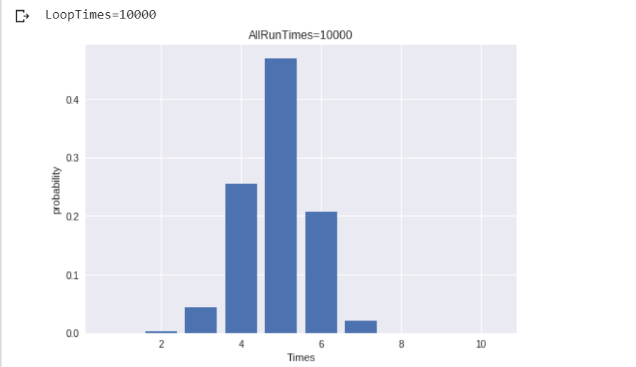
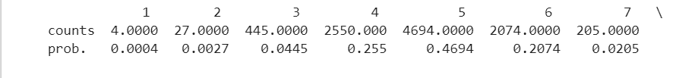


A. 全隨機
排除法
AnsData = random
GuessData = random

Slide 8
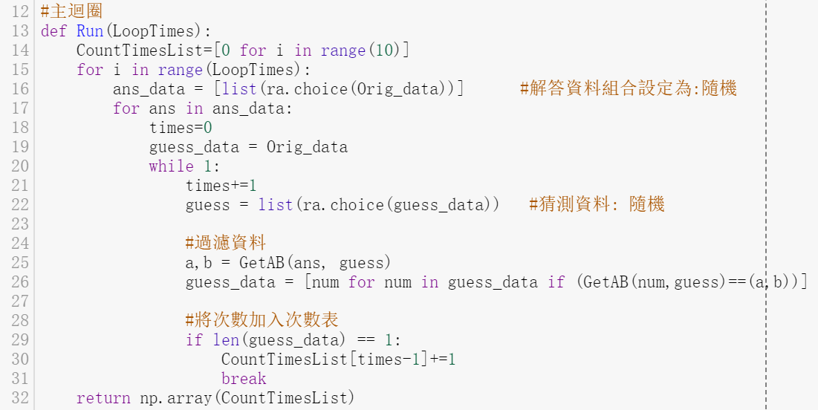
A. 全隨機(主迴圈程式)

Slide 9
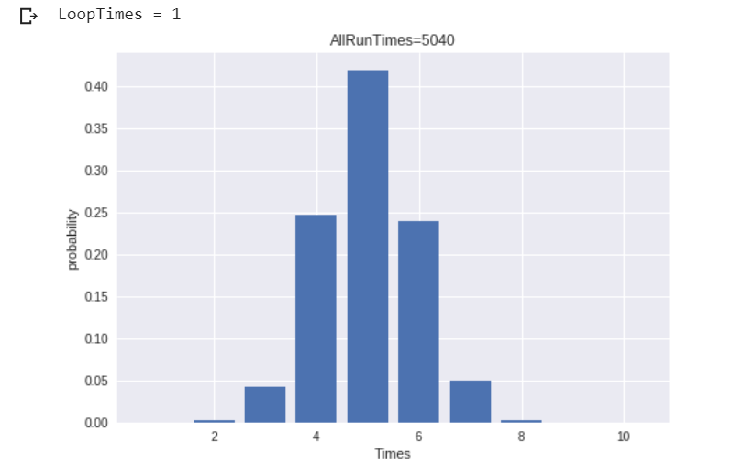

B. 排除法順序猜
排除法
AnsData = OrigData
GuessData = FilterData[0]

Slide 10
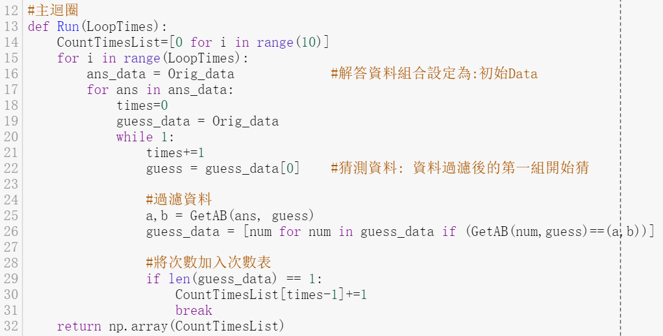
B. 排除法順序猜(主迴圈程式)

Slide 11


C. 表內排除法準確值(手算)
case | 40 | 22 | 13 | 04 | 30 | 21 | 12 | 03 | 20 | 11 | 02 | 10 | 01 | 00
total | 1 | 6 | 8 | 9 | 24 | 72 | 216 | 264 | 180 | 720 | 1260 | 480 | 1440 | 360
$$\frac{1}{5040}×\frac{1}{1}$$
Times = 1 :
$\frac{6}{5040}×\frac{1}{6}+\frac{8}{5040}×\frac{1}{8}+\frac{9}{5040}×\frac{1}{9}+\frac{24}{5040}×\frac{1}{24}+\frac{72}{5040}×\frac{1}{72}+\frac{216}{5040}×\frac{1}{216}+$… = $\frac{13}{5040}$
Times = 2 :
Times = 3 : 程式算

Slide 12
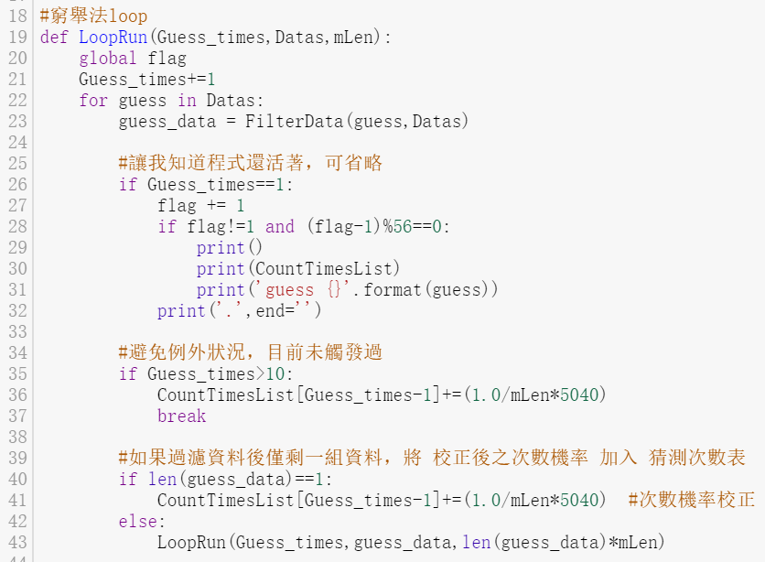
C. 表內排除法準確值(程式碼)

Slide 13
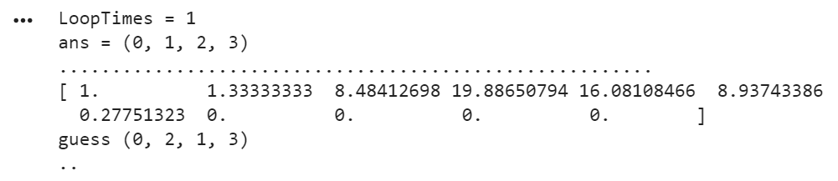
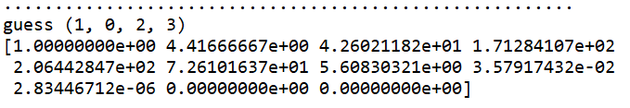
C. 表內排除法準確值-程式碼執行結果
Colab:
Spyder:
第一個for跑完前504個數的結果
計算時間過久…截至簡報完成前仍未跑完…

Slide 14
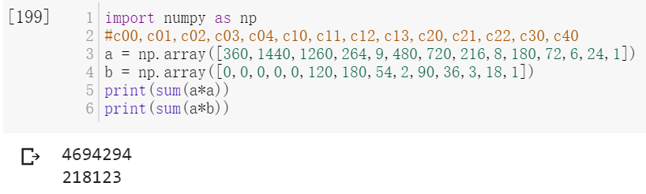
C. 表內排除法準確值 - 估算求得準確值之時間
從第一個for到第二個for，迴圈總數約莫: 4694294
以目前測試成功的來說，迴圈總數約莫: 218123
若只單看前兩個for去估時間，約跑21天才會求得正確值，但實際上應該會更久…

Slide 15
C. 表內排除法準確值 - 可觀察到的事
有可能猜到第9次。如果使用排除法，且答案設定為0123，第一次猜測數為介於0123至0987的組合中，約猜測177840508次中會有一次猜到第9次。
這就是網路上找不到有人提供排除法準確值的原因

Slide 16
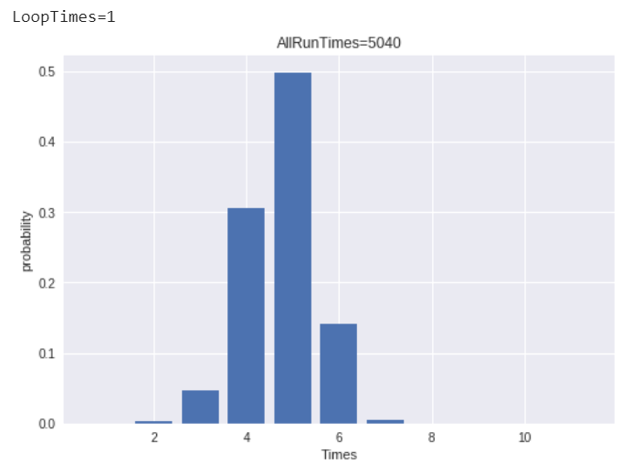

D.表內最大分支法
表內分支法
AnsData = OrigData
GuessData = FilterData[0]

Slide 17
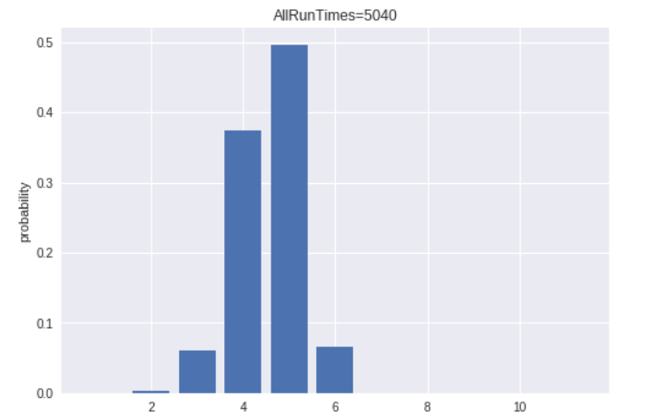
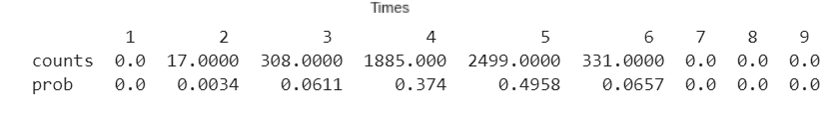
E.表外最大分支法
表外分支法
AnsData = OrigData
GuessData = OrigData[0]

Slide 18
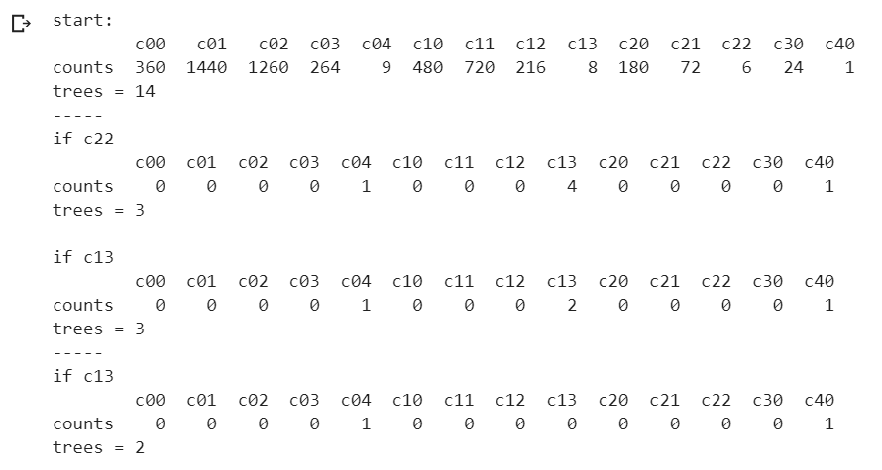
D+E. 最大分支法-求分支數說明

Slide 19
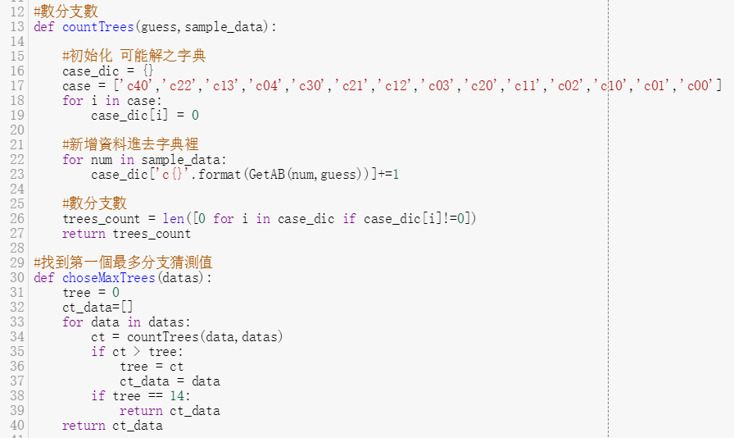
D+E. 表內最大分支法-程式碼1

Slide 20
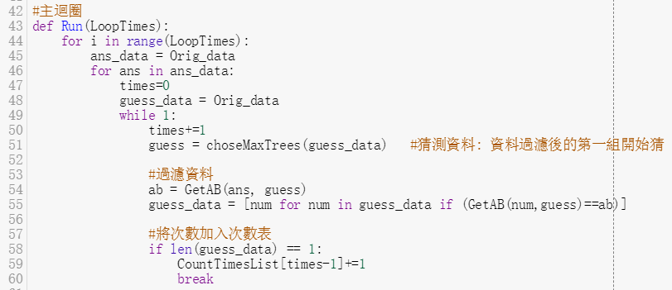
D+E. 表內最大分支法-程式碼2

Slide 21
四、方法比較
排除法
隨機
排除法
順序
分支法
表內
分支法
表外

Slide 22




四、方法比較
 | 方法 | mean | std | $$≥6$$ | $$≥7$$ | $$≥8$$ | $≥$9 | range
A | 表內(隨機數)排除法 | 4.8950 | 0.8620 | 0.2280 | 0.0206 | 0.0001 | 極小值 | (1, 9)
B | 表內(第一數)排除法 | 5.0052 | 0.9487 | 0.2907 | 0.0520 | 0.0020 | 0 | (1, 7)
D | 表內最大分支(第一數)猜法 | 4.7409 | 0.7867 | 0.1463 | 0.0048 | 0 | 0 | (1, 7)
E | 表外最大分支(第一數)猜法 | 4.5593 | 0.7213 | 0.0657 | 0 | 0 | 0 | (2, 6)
A vs D (假設A為具代表性之排除法樣本) :
$$H_{0}: μ_{D}=μ_{A}$$
$\frac{4.7409−4.8950}{0.7867/{5040}^{0.5} }$= －13.9062091457 <
$$H_{1}: μ_{D}<μ_{A}$$

